Slide 1
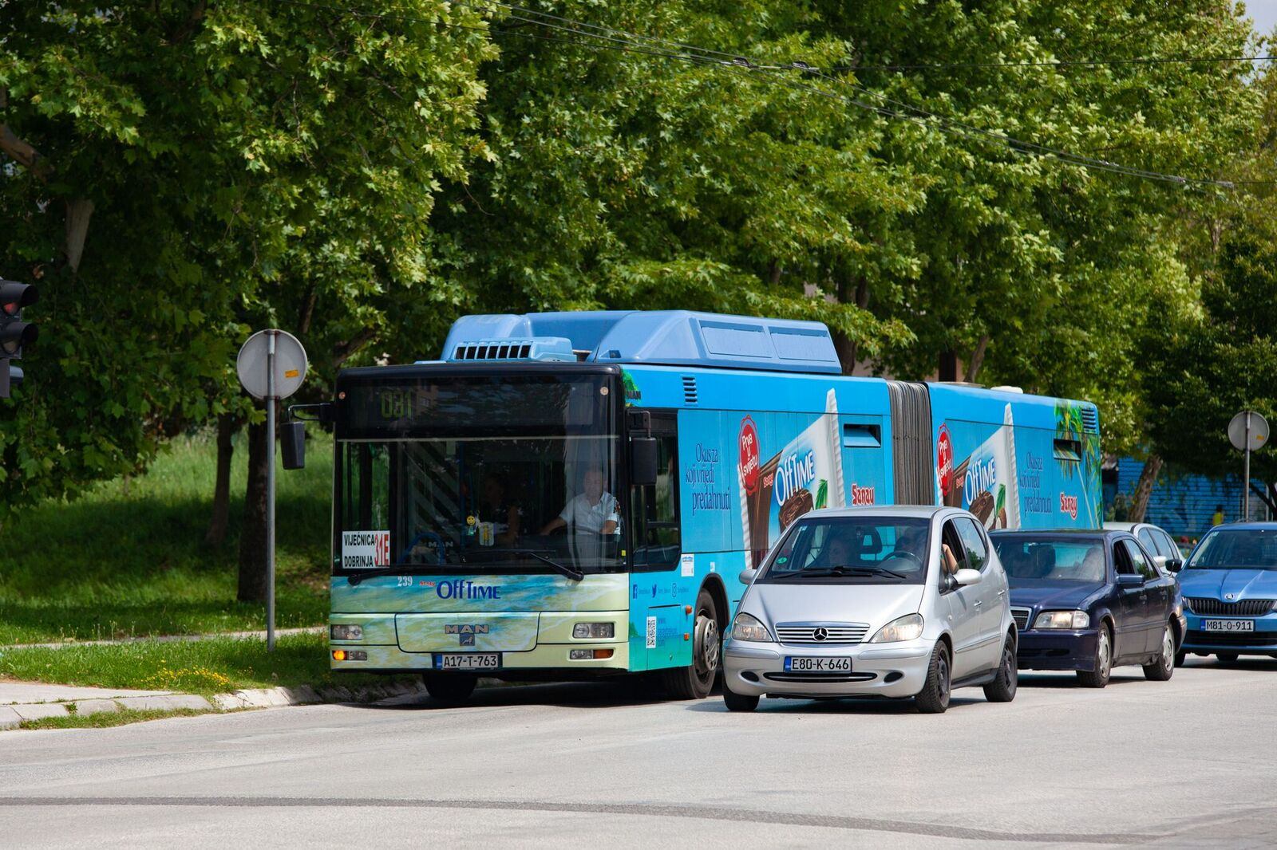
Održiva urbana mobilnost u zemljama Jugoistočne Evrope SUMSEEC II
Implemented by

Slide 2
Osnovni podaci o projektu
Projekat: Otvoreni regionalni fond za Jugoistočnu Evropu – Energetska efikasnost od 2009. godine
Planirano trajanje potprojekta: decembar 2018 – april 2020
Finansira: Nemačko savezno ministarstvo za ekonomsku saradnju i razvoj
Sprovodi: Nemačka organizacija za međunarodnu saradnju GIZ
Glavni partneri: Beograd (Srbija), Priština (Kosovo), Sarajevo (BiH), Podgorica (Crna Gora), Tirana (Albanija); Skoplje (Makedonija)

Slide 3
Fokus, cilj, metodologija
Fokus
Održivi i energetski efikasan transport kroz razvijanje planova održive urbane mobilnosti (POUM)
Cilj
Regionalne mreže u zemljama Jugoistočne Evrope doprinose razvoju kapaciteta za stvaranje energetski efikasne i klimatski prihvatljive urbane mobilnosti.
Metodologija
Prenos znanja i dobre prakse iz EU, naročito Nemačke, ali i kroz međusobnu razmenu zemalja partnera; obuke, regionalni događaji, studijsko putovanje; Vodič za održivu urbanu mobilnost

Slide 4
Aktivnosti u Srbiji
Grad Beograd
Definisanje saradnje sporazumom
Potpisan ugovor za izradu POUM
Stručna podrška radnoj grupi za praćenje razvoja POUM
Finansiranje kratkoročne mere definisane u POUM
SKGO
Aktivnosti ugovorene sporazumom
Razvijanje POUM u dva grada/opštine u Srbiji
Finansiranje pilot projekta u Kruševcu

Slide 5
Implemented by
As a federal enterprise, GIZ supports the German Government in achieving its objectives in the field of international cooperation for sustainable development.
Published by Deutsche Gesellschaft für Internationale Zusammenarbeit (GIZ) GmbH
GIZ Office Sarajevo
Deutsche Gesellschaft für
Internationale Zusammenarbeit (GIZ) GmbH
ORF-Energy Efficiency
E https://balkangreenenergynews.com/category/giz-orf-ee/
@ORFEnergyEfficiency
Zmaja od Bosne 7-7a
Importanne Centar O3/IV
71000 Sarajevo
Bosnia and Herzegovina
T +387 33 957 500
F +387 33 957 501
E giz-bosnienherzegowina@giz.de
I www.giz.de
Responsible and Author
Joachim Gaube, Menadžer sektorskog fonda
Svetlana Bačanin, nacionalna koordinatorka
HVALA!

